Slide 1


Node.js 기초
Node.js는 강력하고 유연한 JavaScript 실행 환경으로, 서버 및 네트워크 응용 프로그램 개발에 널리 사용되는 오픈 소스 플랫폼입니다. 이 강의에서는 Node.js의 기본 개념과 특징, 설치 및 환경 설정, 기본 문법, 모듈 관리, 비동기 프로그래밍, 웹 서버 구축, 그리고 다양한 활용 사례를 자세히 살펴보겠습니다.
작성자: 민석 서

Slide 2
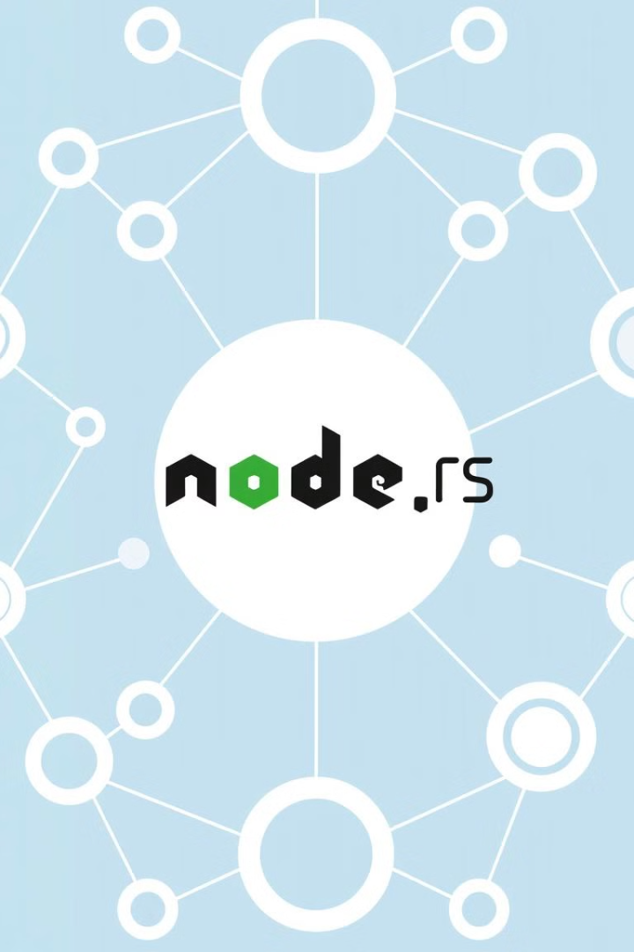
Node.js의 개념과 특징
1
비동기성
2
단일 스레드
Node.js는 이벤트 기반 비동기 I/O 모델을 사용하여 높은 처리량과 확장성을 제공합니다.
Node.js는 단일 스레드 기반으로 작동하지만, 이벤트 루프를 통해 비동기 작업을 효율적으로 처리합니다.
3
확장성
4
Cross-Platform
수천 개의 동시 연결을 처리할 수 있는 Node.js는 확장성이 뛰어납니다.
Node.js는 Windows, macOS, Linux 등 다양한 운영 체제에서 실행할 수 있습니다.

Slide 3
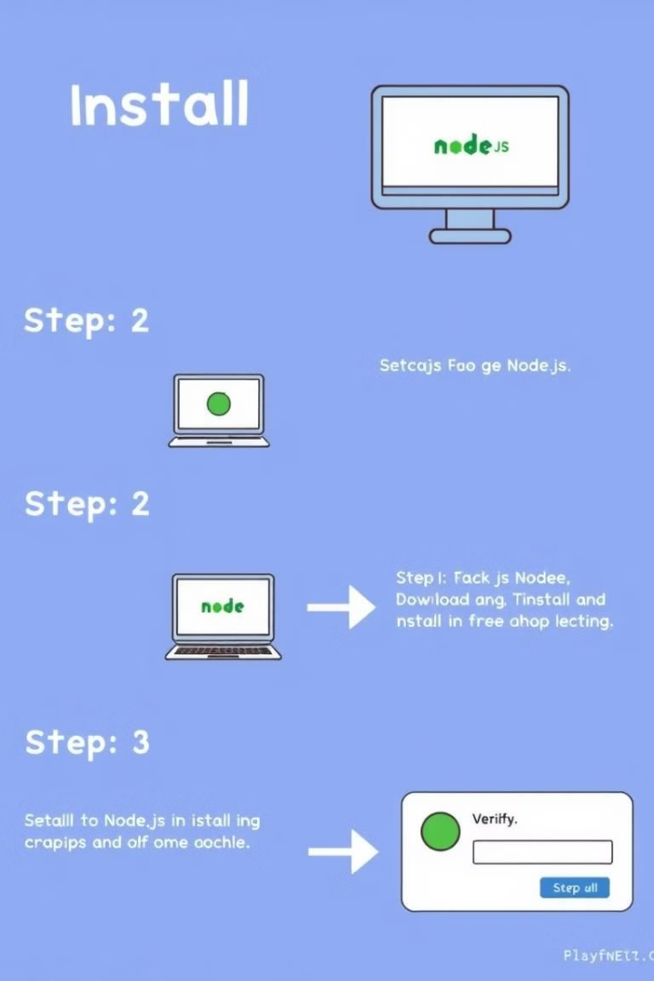
Node.js 설치 및 환경 설정
1
다운로드
Node.js 공식 웹사이트에서 운영 체제에 맞는 최신 버전을 다운로드합니다.
2
설치
다운로드한 설치 파일을 실행하여 Node.js를 성공적으로 설치합니다.
3
환경 변수 설정
시스템 환경 변수에 Node.js의 설치 경로를 추가하여 명령줄에서 접근할 수 있도록 합니다.

Slide 4
Node.js 기본 문법
기본 구조
핵심 객체
이벤트 처리
Node.js 프로그램은 모듈 시스템을 활용하며, require 함수를 사용하여 다른 모듈을 불러올 수 있습니다.
Node.js에는 process, console, module, exports 등의 핵심 객체가 내장되어 있습니다.
Node.js는 EventEmitter 객체를 사용하여 이벤트 기반 프로그래밍을 지원합니다.

Slide 5
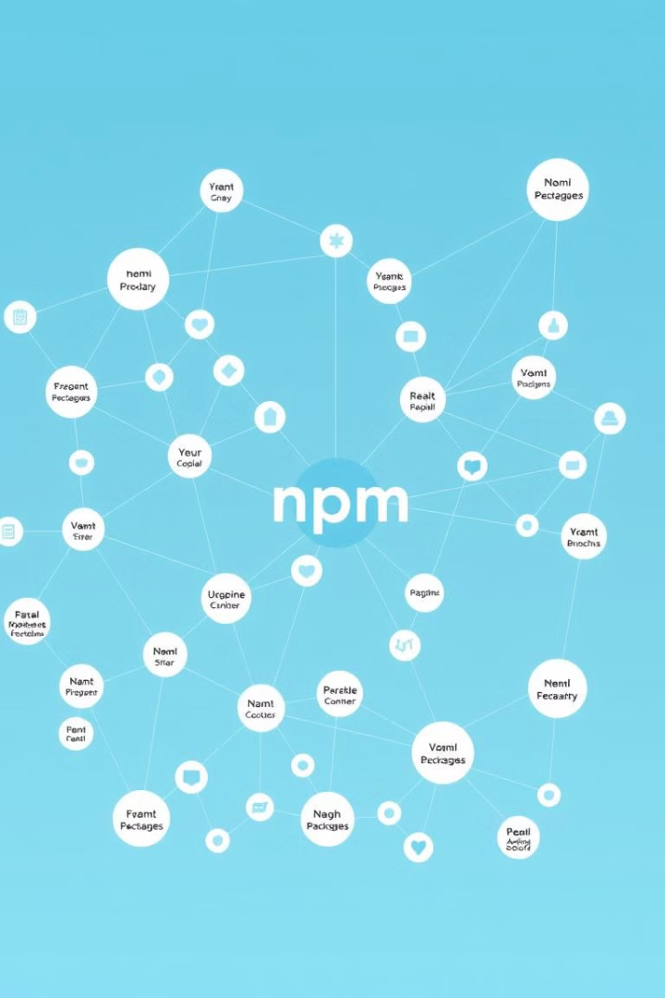
Node.js 모듈 관리
NPM
의존성 관리
Node.js의 기본 패키지 관리자로, 수많은 오픈 소스 모듈을 제공합니다.
package.json 파일을 사용하여 프로젝트의 종속성을 손쉽게 관리할 수 있습니다.
모듈 설치 및 업데이트
모듈 퍼블리싱
npm install 명령어를 사용하여 필요한 모듈을 설치하고 관리할 수 있습니다.
개발한 모듈을 NPM 저장소에 공개하여 다른 개발자들이 사용할 수 있습니다.

Slide 6

Node.js 비동기 프로그래밍
async/await
콜백 함수
async 함수와 await 키워드를 사용하면 비동기 코드를 동기적으로 작성할 수 있습니다.
Node.js는 콜백 함수를 사용하여 비동기 작업을 처리합니다.
1
2
3
Promise
ES6에서 도입된 Promise 객체를 사용하면 콜백 지옥을 해결할 수 있습니다.

Slide 7
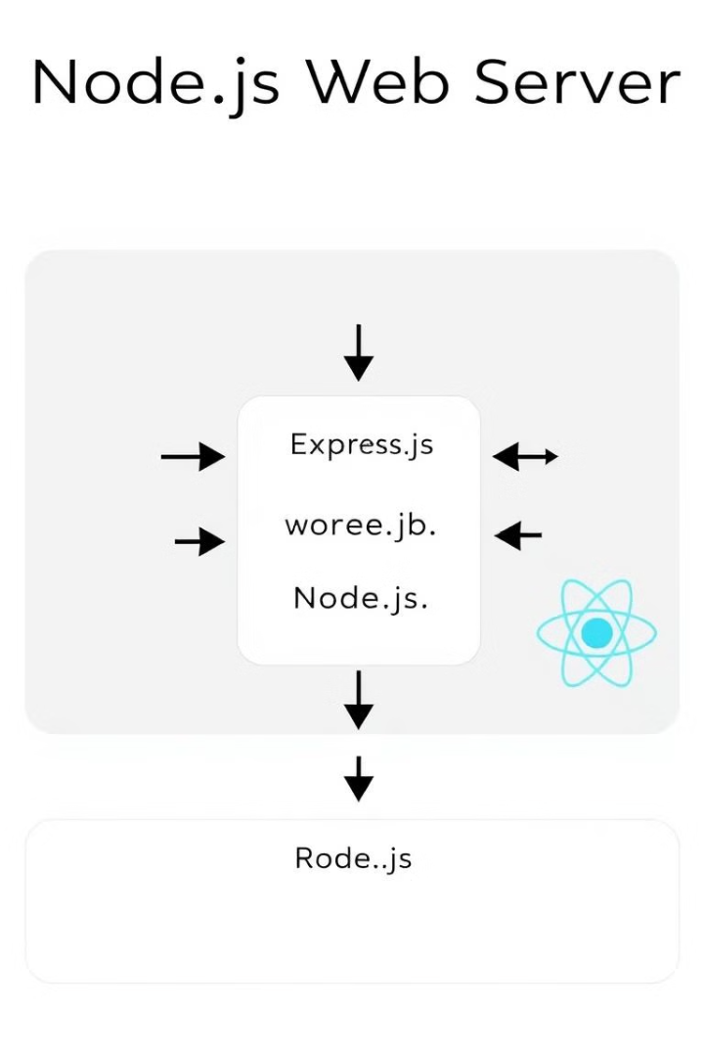




Node.js 웹 서버 구축
HTTP 모듈
Express.js
Node.js의 기본 HTTP 모듈을 사용하여 간단한 웹 서버를 구축할 수 있습니다.
Express.js는 Node.js용 유명한 웹 애플리케이션 프레임워크입니다.
데이터베이스 연동
템플릿 엔진
MongoDB, MySQL, PostgreSQL 등 다양한 데이터베이스와 연동할 수 있습니다.
Handlebars, EJS, Pug 등의 템플릿 엔진을 사용하여 동적 웹 페이지를 생성할 수 있습니다.

Slide 8
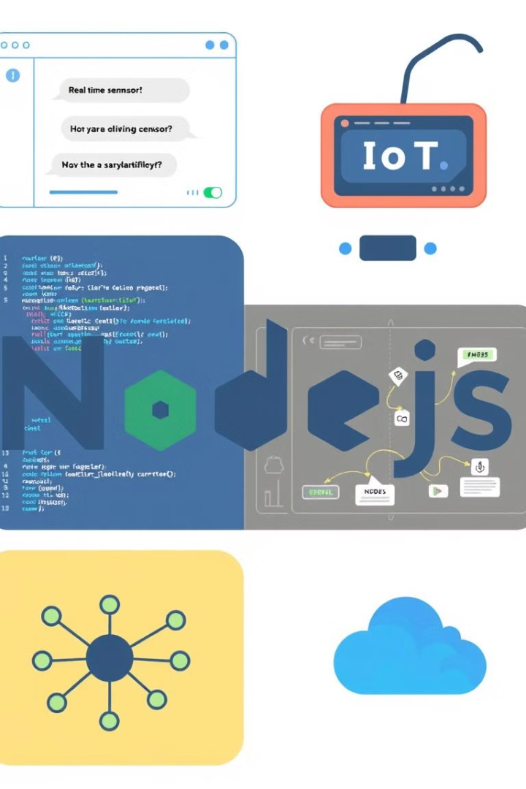



Node.js 활용사례
실시간 애플리케이션
Node.js의 비동기성과 실시간 처리 능력을 활용하여 실시간 채팅, 협업 도구, 게임 등을 개발할 수 있습니다.
IoT 및 마이크로서비스
Node.js는 경량성과 확장성으로 인해 IoT 기기 개발 및 마이크로서비스 아키텍처 구축에 적합합니다.
서버리스 컴퓨팅
AWS Lambda, Google Cloud Functions 등의 서버리스 플랫폼에서 Node.js를 사용할 수 있습니다.

